Slide 1
CWE–209 Generation of Error Message Containing Sensitive Information
Razvoj bezbednog softvera
Jelena Pančevski 2023/3231
Đorđe Milinović 2023/3368

Slide 2
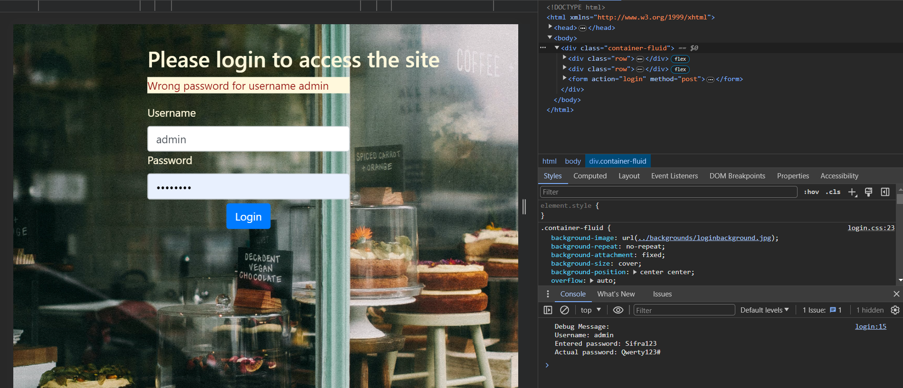
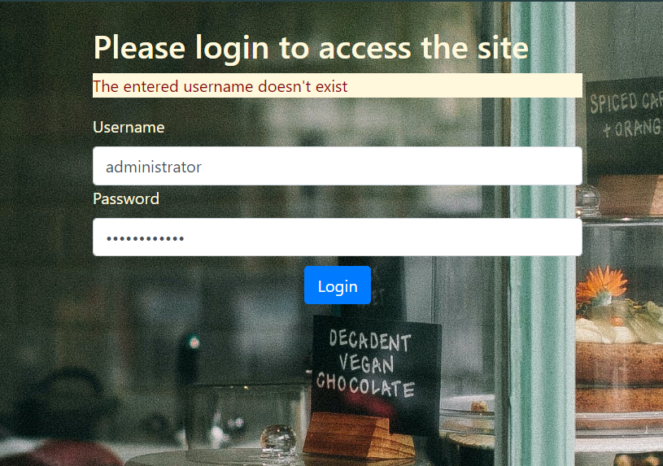
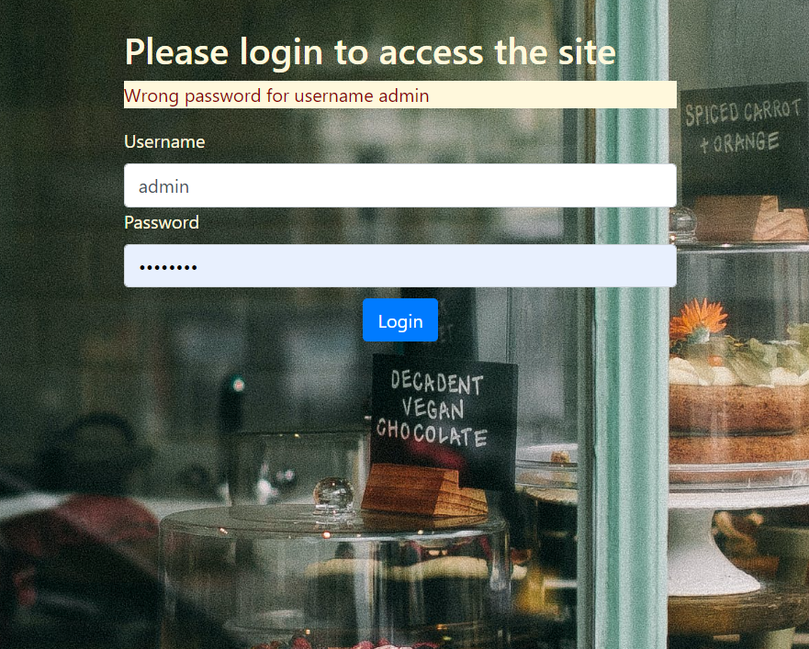
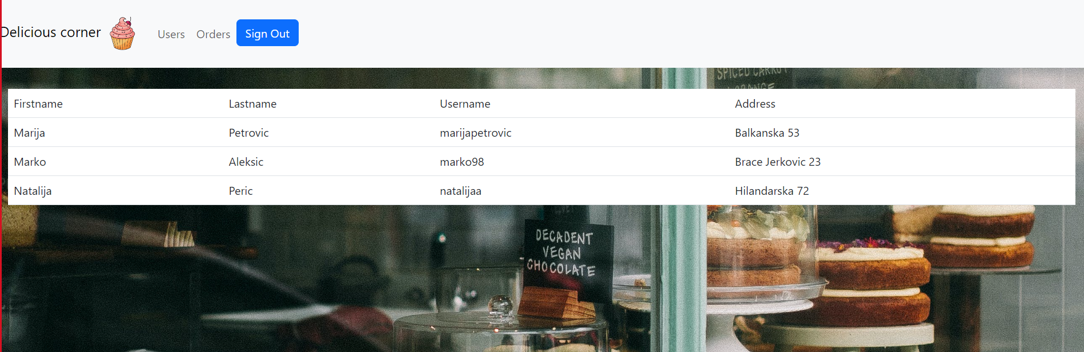
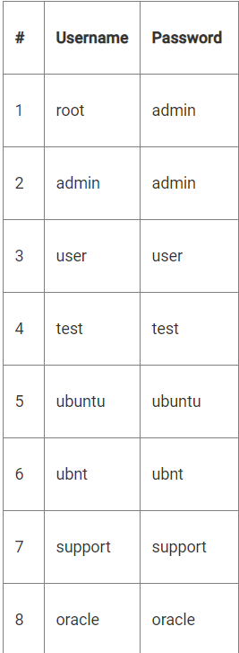
Capture the flag #1 Pronalazak admin username-a
Capture the flag #2 Pronalazak admin lozinke
Uneto korisničko ime ne postoji u sistemu
Pogrešna lozinka za uneto korisničko ime

Slide 3
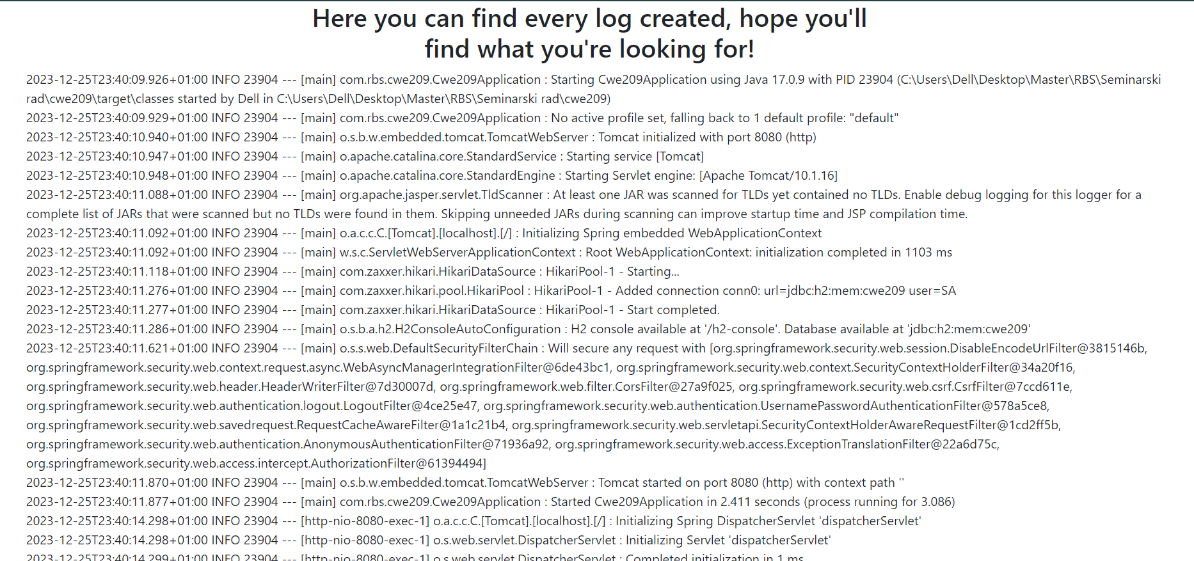
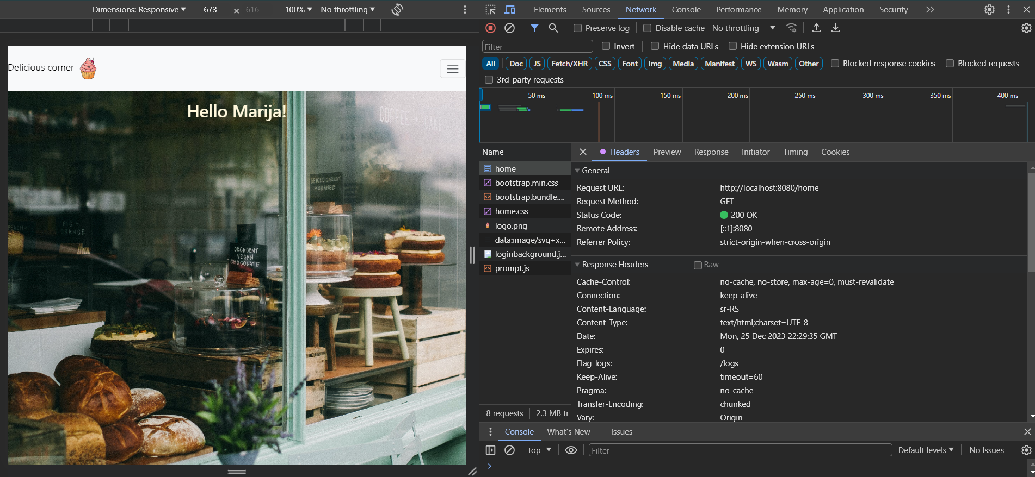
Capture the flag #3 – Pronalazak stranice sa logovima

Slide 4
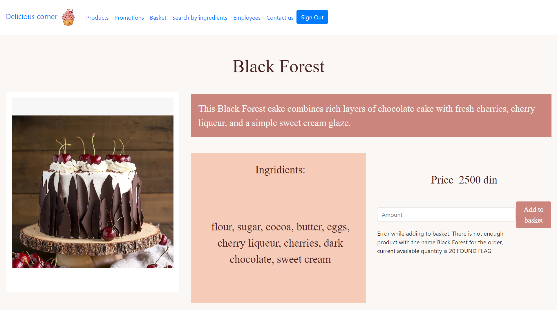
Capture the flag #4 - Pronalazak informacije o postojećoj količini proizvoda

Slide 5
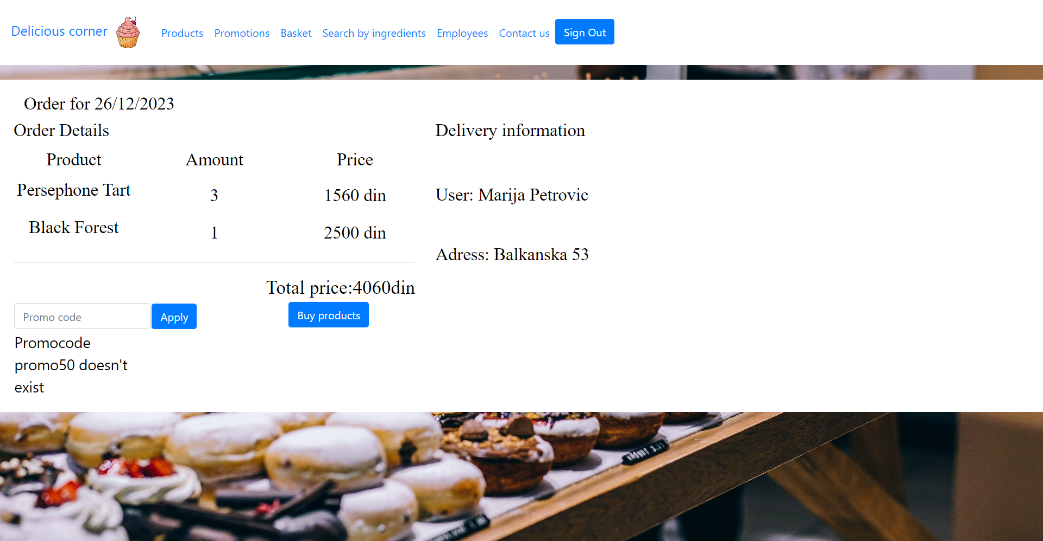

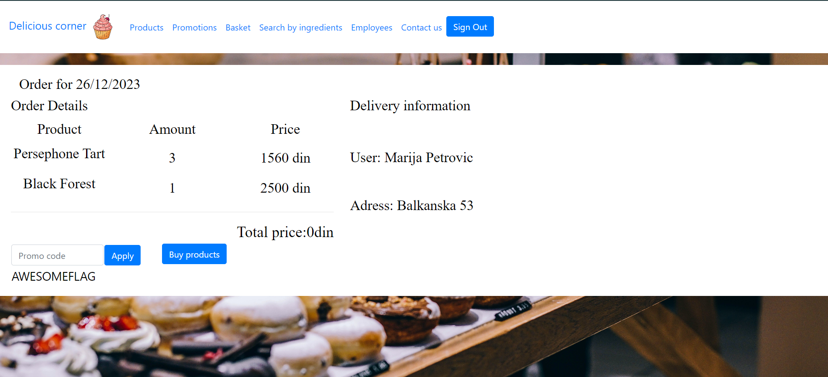
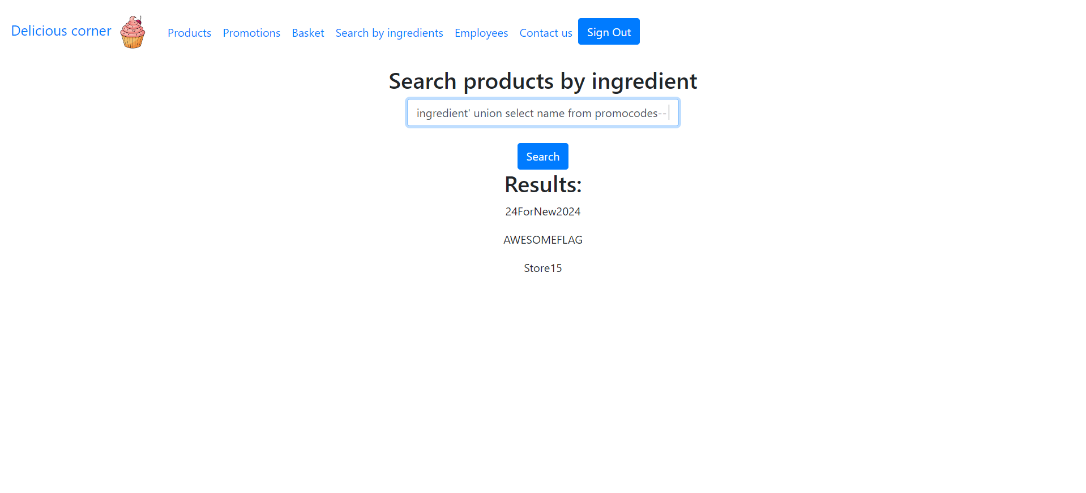
Capture the flag #5 – Pronalazak promokoda

Slide 6
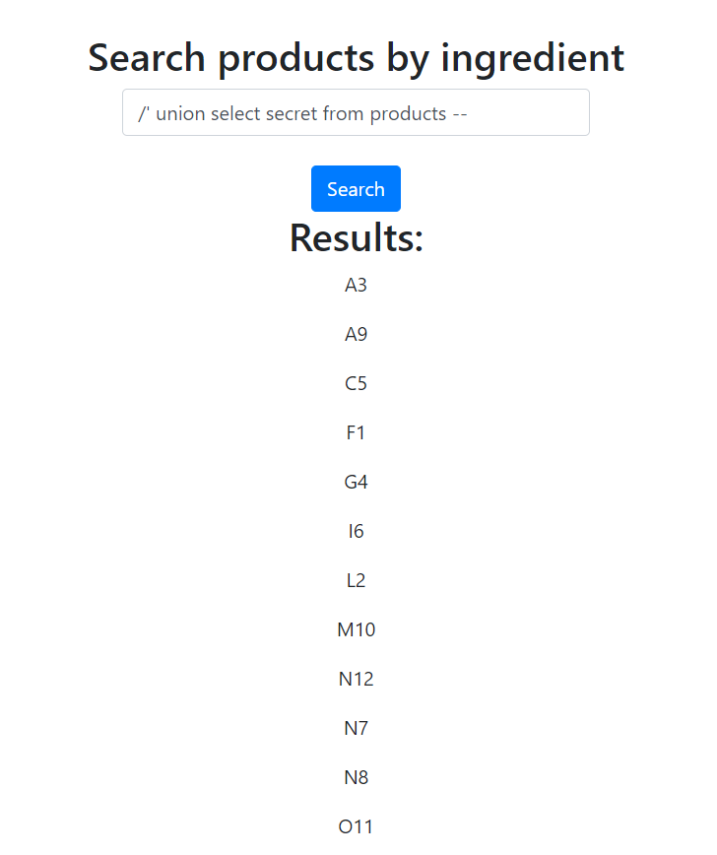
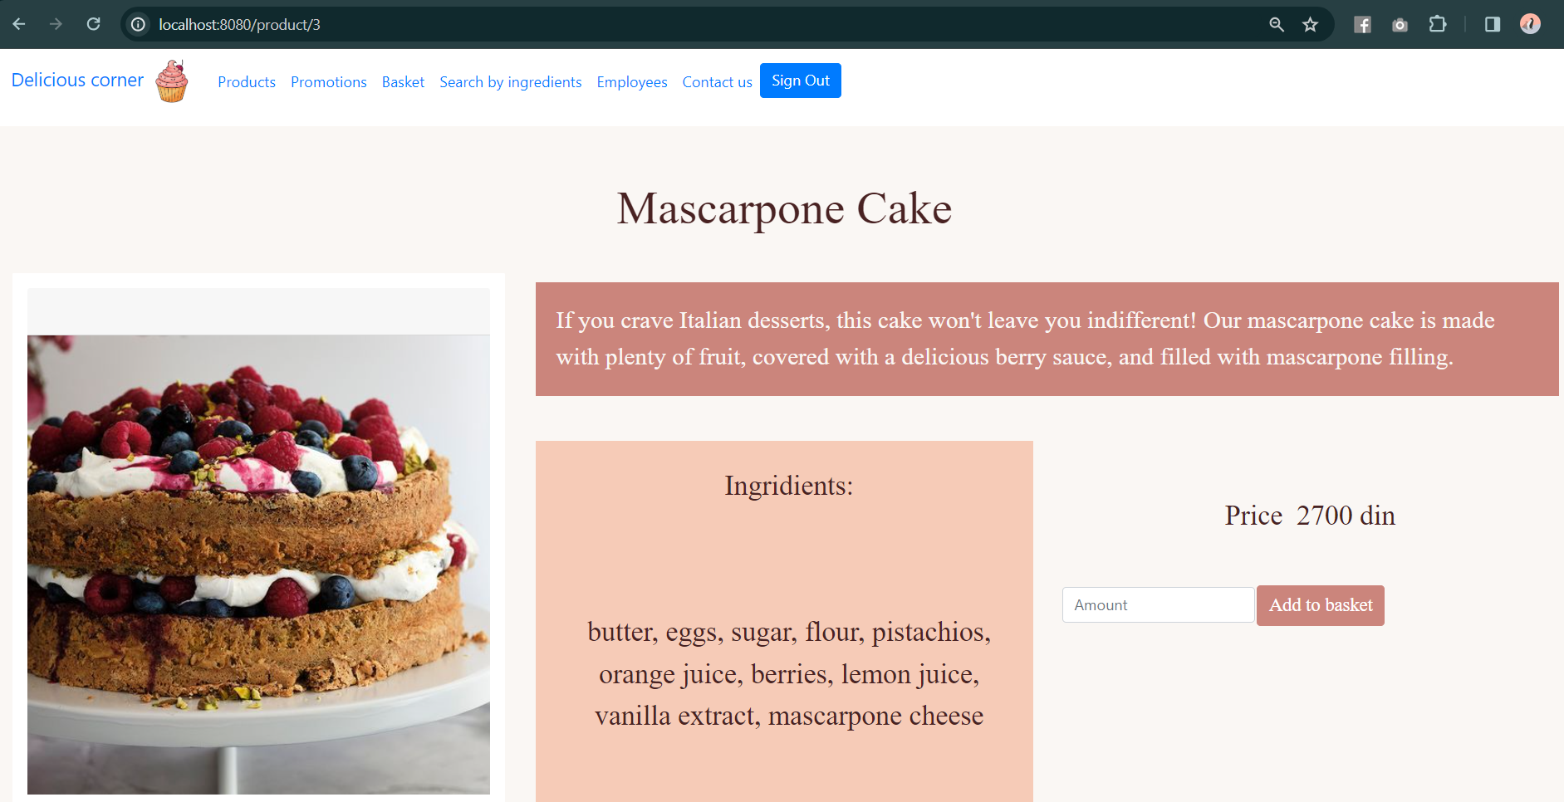

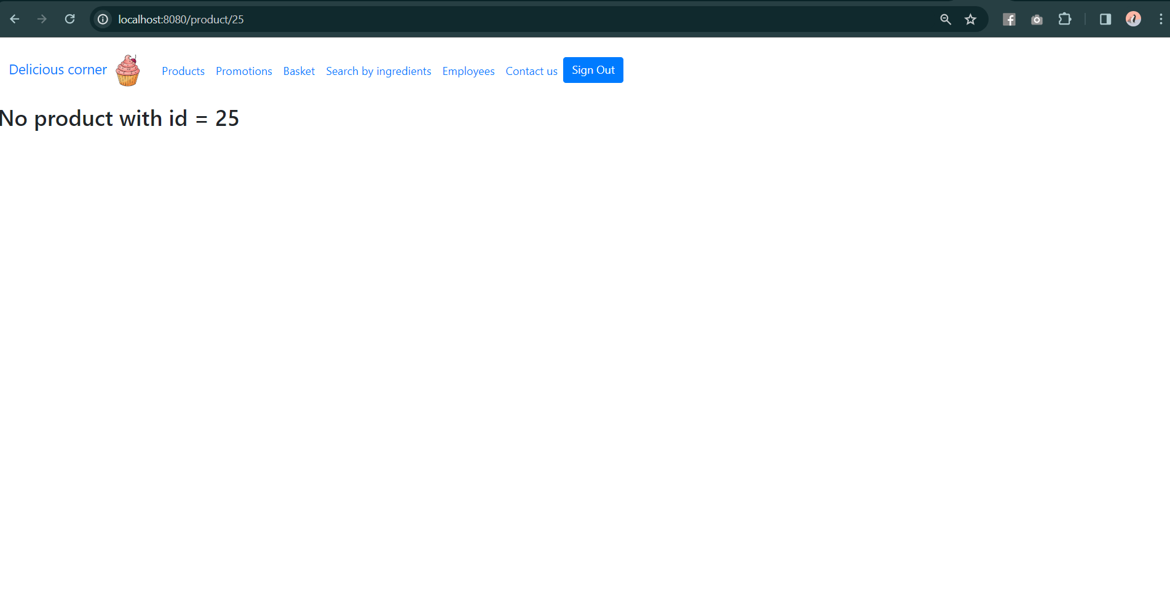
Capture the flag #6 – Pronalazak tajnog sastojka
F 1
L 2
A 3
G 4
C 5
I 6
N 7
N 8
A 9
M 10
O 11
N 12

Slide 7
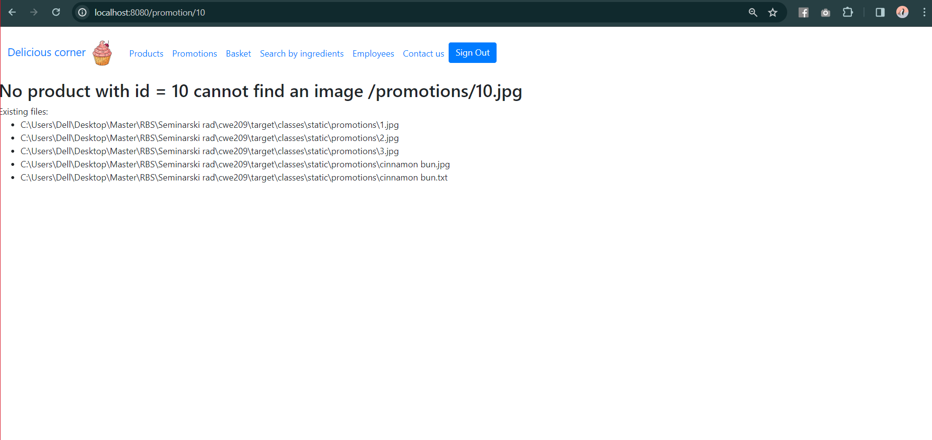
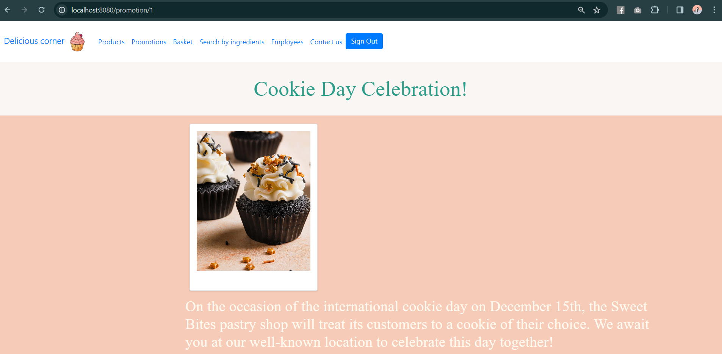
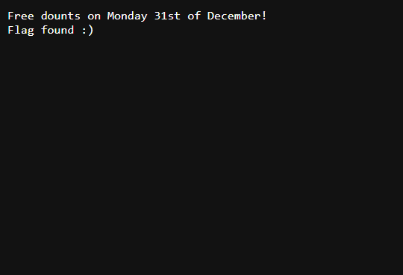
Capture the flag #7 – Pronalazak tajne promocije

Slide 8
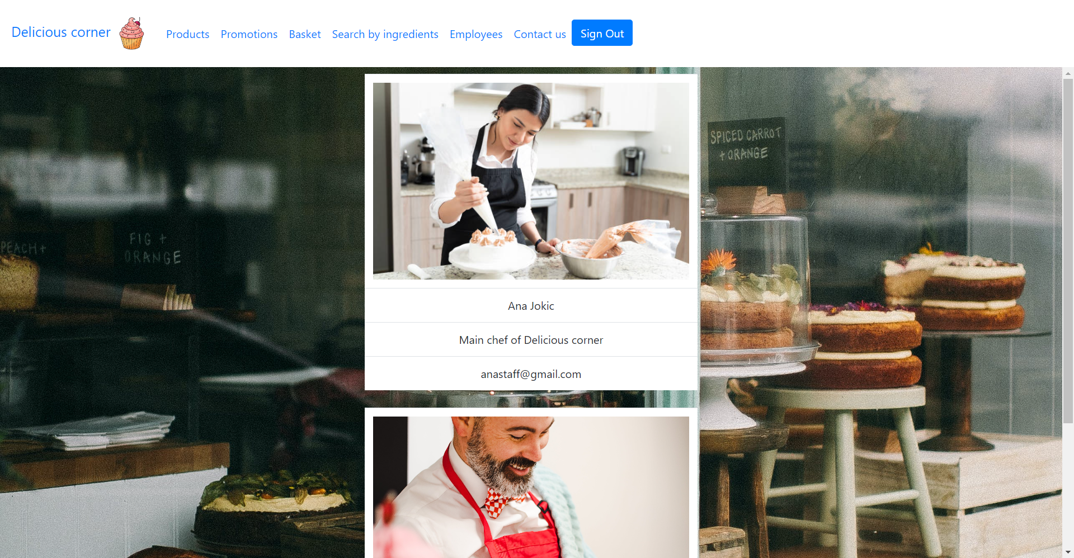
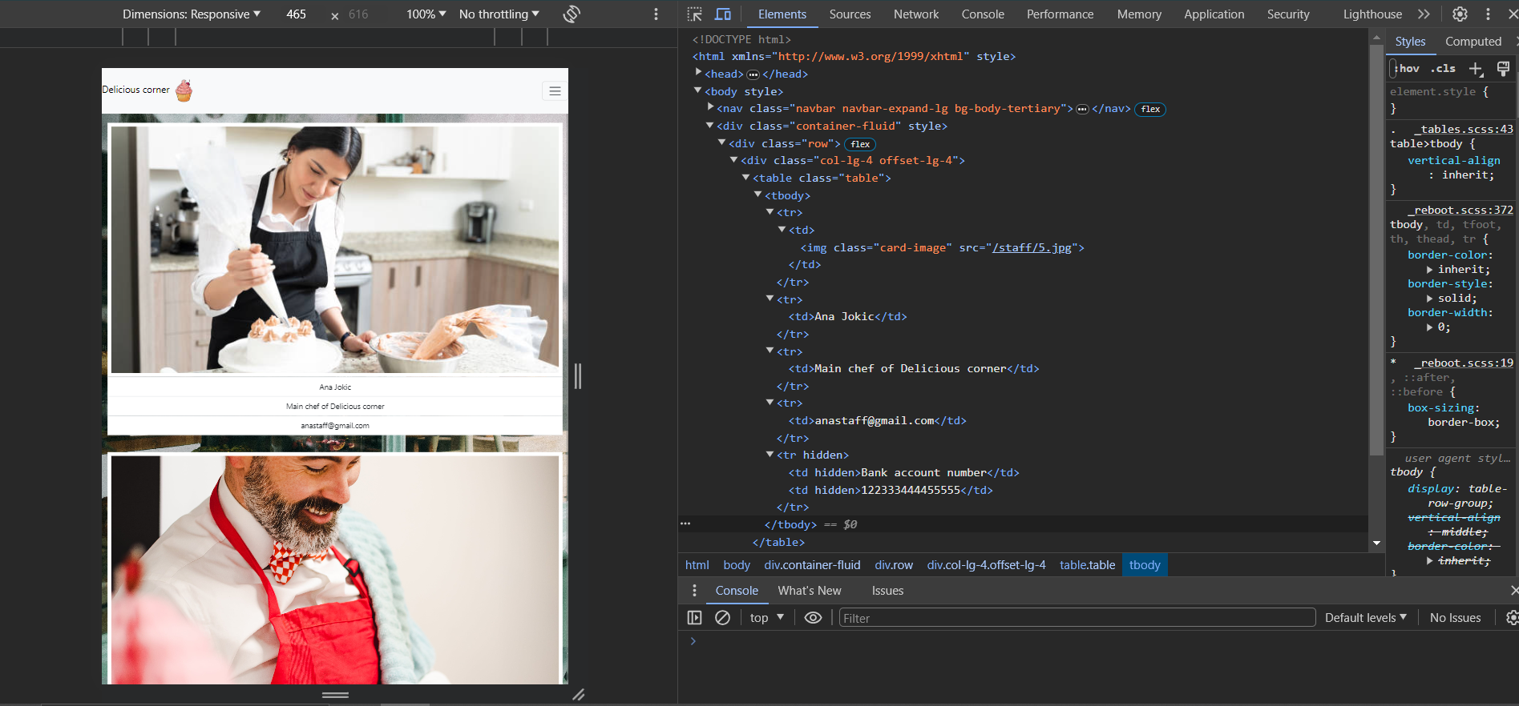
Capture the flag #8 – Pronalazak bankovnih računa zaposlenih korisnika

Slide 9
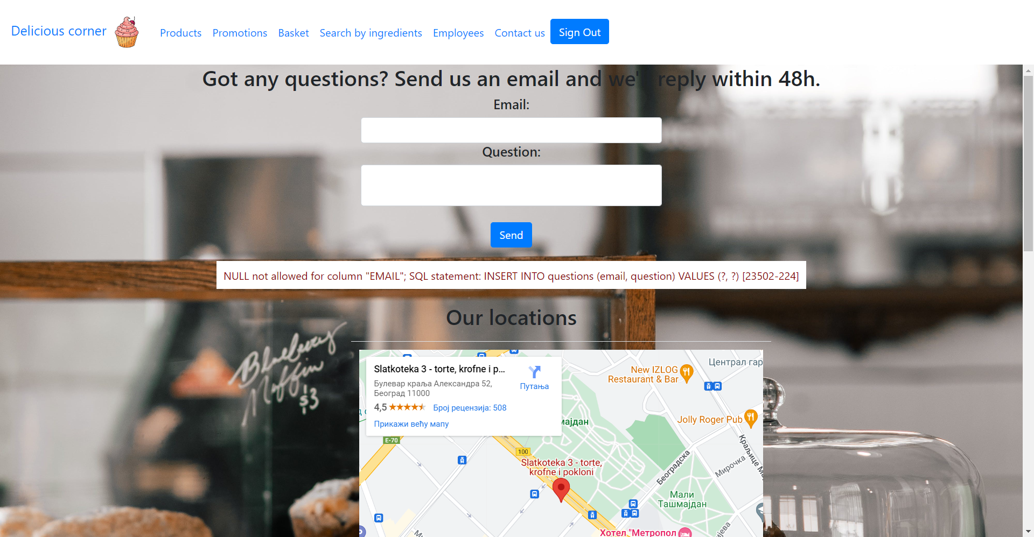
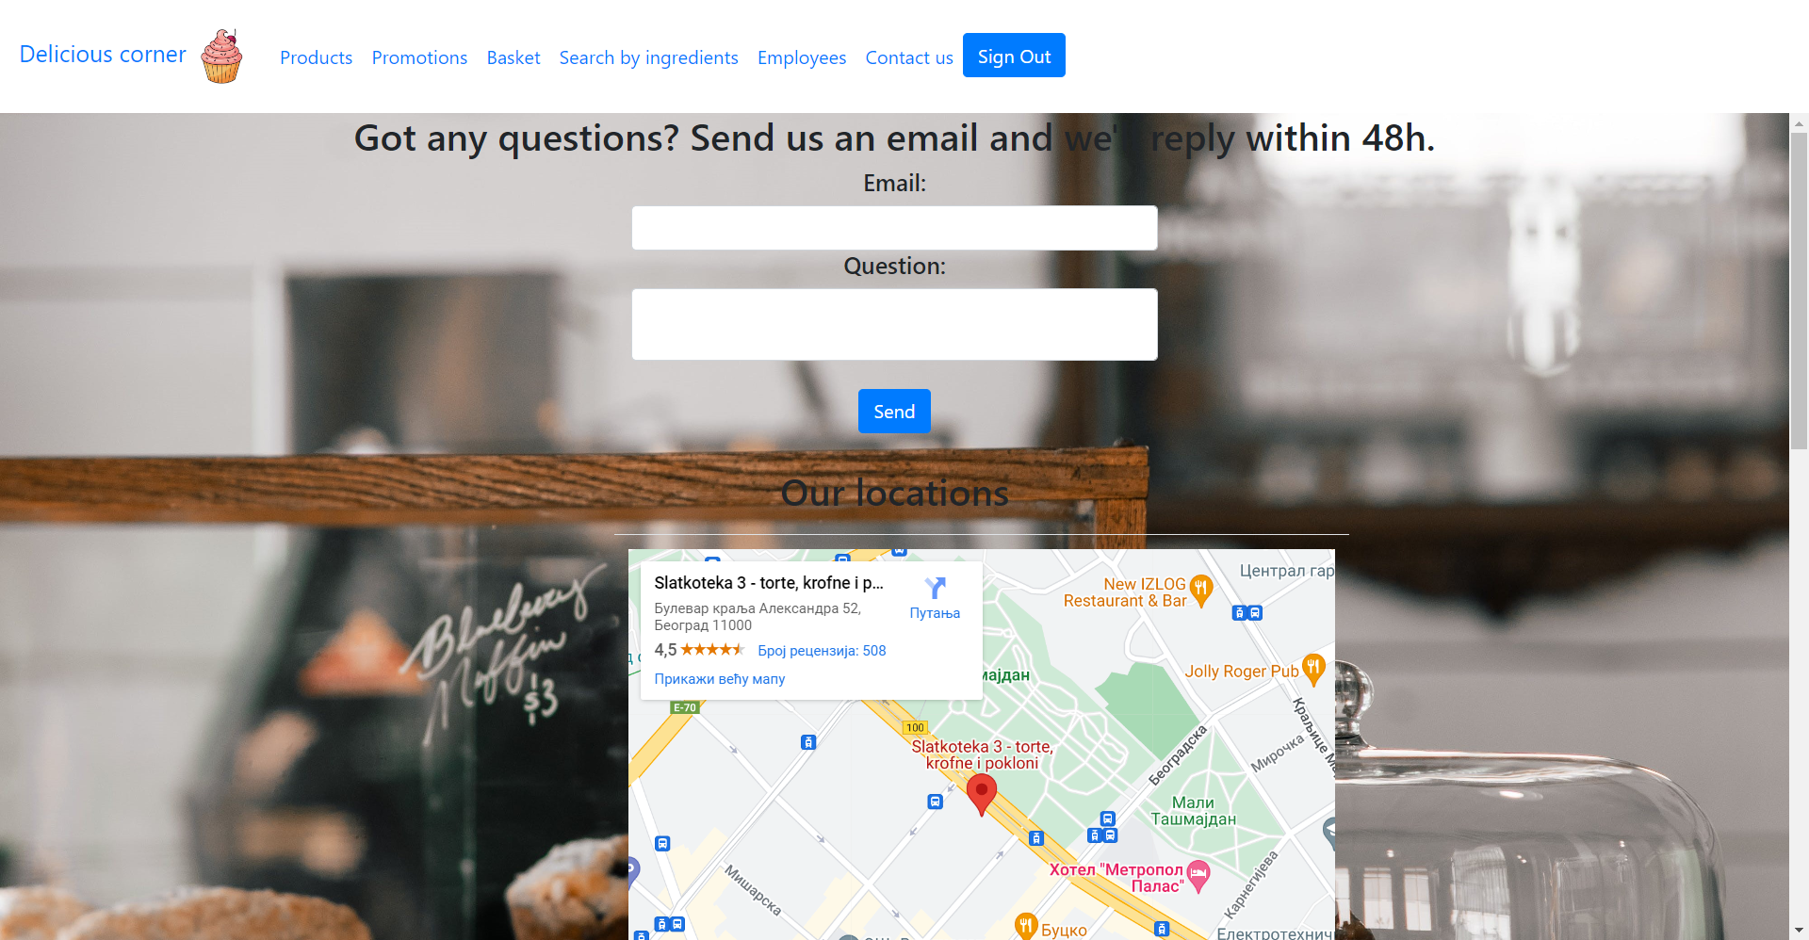
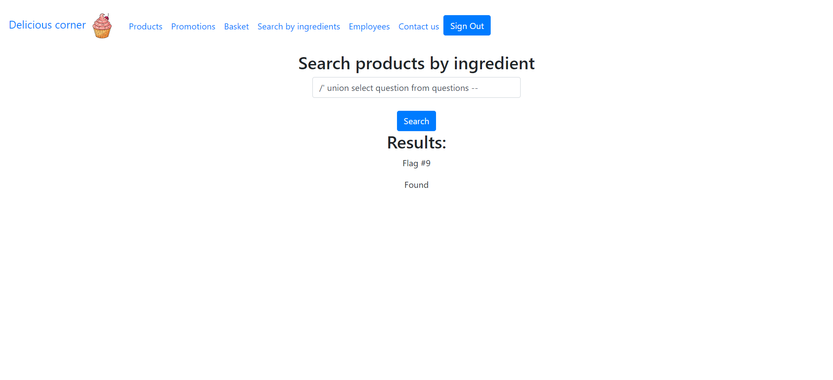
Capture the flag #9 – Pristup svim poslatim pitanjima

Slide 10
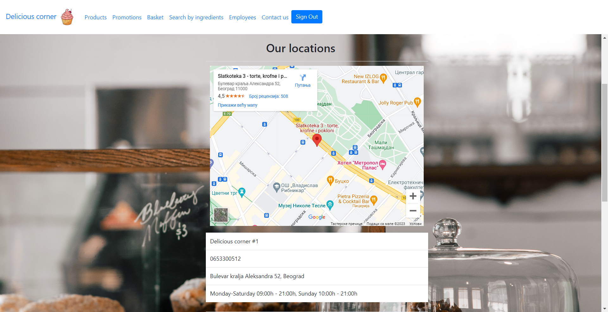
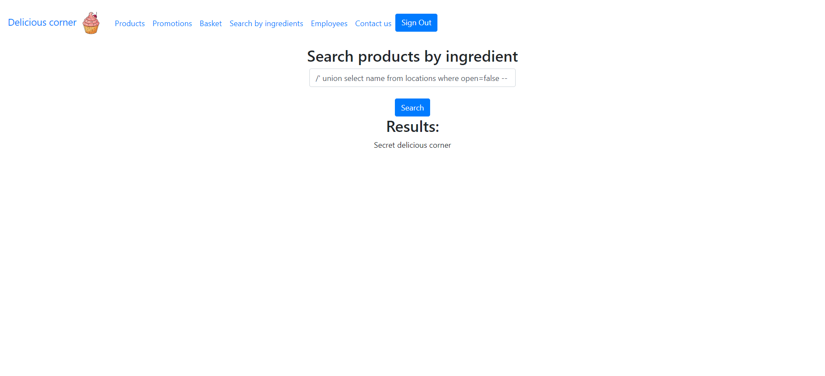

Capture the flag #10 – Pronalazak tajne lokacije

Slide 11
Hvala vam na pažnji!

